Slide 1
一、 帧中继(Frame Relay)
帧中继以满足高容量、高带宽WAN的要求
帧中继最常见的实施速度为56Kbps和2Mbps，但目前在DS-3链路上帧中继的速度可高达45Mbps
帧中继与X.25相同之处：首先均在虚拟电路上使用包交换技术；其次虚拟连接可以有交换型(SVC)和永久型(PVC)
在帧中继中，DTE可以是路由器、网桥或连接在DCE上的计算机，其中DCE是连接到帧中继WAN上的一种网络设备
帧中继不使用PAD来转换包，而使用帧中继拆装器(FRAD)来进行，而FRAD通常就是路由器、交换机或底盘集线器中的一个模块

Slide 2
1. 帧中继特征
工作在OSI/RM的物理层和数据链路层
帧中继使用永久虚电路（PVC）来建立通信连接，并通过虚电路实现多路复用
用链路层的HDLC帧来封装各种不同的高层协议，如IP、IPX、AppleTalk等
适用于在WAN上实现LAN的互联
传输速率一般为56Kbps～45Mbps

Slide 3
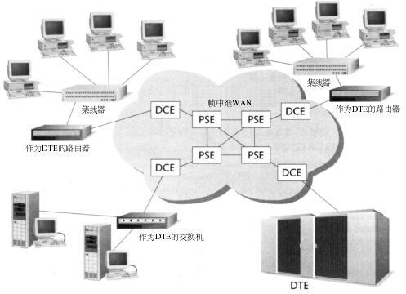
帧中继网络图

Slide 4


2. 帧中继网络的组成
Router
广域网
PSTN，X.25
Host
Bridge
FRS
FRS
网桥
Router
FRS
FRS
Router
CSU/DSU
帧中继在这里工作

Slide 5
帧中继网中的两类设备：
帧中继网接入设备FRAD
属于用户设备
如支持帧中继的主机、桥接器、路由器等
帧中继网交换设备FRS
属于网络服务提供者设备
如T1/E1一次群复用设备和帧交换结点机

Slide 6
3. 帧中继工作原理
本质是分组交换技术，但仅保留物理层和数据链路层，以帧为单位在链路层上进行发送、接收、处理
在链路层上完成统计复用，实现帧定界、寻址、差错检测；但省略了帧编号、重传、流控、窗口、应答、监视等功能
帧出错或发生阻塞时，仅仅简单地丢弃；重传、纠错和流控在端设备中由上层协议(如TCP)完成
由于是基于光纤线路的，而光纤线路误码率很低，故无需点到点纠错

Slide 7
4. 帧中继与OSI/RM的关系
帧中继是CCITT和ANSI标准，定义了在公共数据网(PDN)上发送数据的流程，属于高性能的链路层协议，它对应于OSI层次模型的最下二层。
OSI
高层
X.25
F.R
网络层
网络层
帧中继
数据链路层
数据链路层
物理层
物理层
物理层

Slide 8
二、 数字数据网DDN（Digital Data Network）
非交换的永久虚电路
为用户提供点到点的数字专用线路
网络对用户透明，支持任何协议
适合于频繁的大数据量通信
实际上就是在干线上为用户提供时分复用信道
速率可达155Mbps

Slide 9
DDN特点
DDN公共数字数据网，为用户提供多种不同传输速率（64Kbps-2Mbps）的数字专线租用服务，由DDN交换机和传输线路（如：光纤和双绞线）组成。
数字专线有北美T1带宽1.544Mbps、欧洲E1带宽2.048Mbps两个标准。 DDN采用欧洲标准，每条信道的带宽是64Kbps。
DDN数字专线常用于远程局域网之间点到点的连接，是目前应用最广泛的广域网连接技术之一。

Slide 10
DDN是一条永久的传输信道，在信道上传输的是数字信号，具有不易受干扰、损耗小、衰减小
DDN不具备交换能力，仅提供点到点的专用链路
DDN是一个全透明的网络，它支持任何高层协议
DDN传输距离远，可以连接处于不同城市，甚至不同国家的网络。适合高速、远距离的网络互连
通过DDN连接远程局域网时，可以使用PPP和HDLC协议

Slide 11

路由器
同步Modem
路由器
DDN / 256K
HDLC
HDLC
电力学院
平凉校区
南汇校区
    DDN连接举例

Slide 12
三、 综合业务数字网ISDN
（Integrated Service Digital Network）
电路交换，利用现有的电话交换系统
有拨号连接过程
全数字传输网络
多服务：语音、数据、文本、图形、视频
采用带外信令（D信道），拨号连接速度快
载体信道（B信道）带宽为64Kb/s

Slide 13
1. ISDN特点
ISDN提供语音、数据、图形和视频数字服务
ISDN是基于数字的电信标准，当前的实际限制为1.536Mbps，而理论上的传输速率上限为622Mbps
需要ISDN服务的个人可以从本地的电话公司获取一条“专线服务”的数字ISDN线路。专线服务允许终端用户在线路上连接多个设备，例如传真、计算机和数字电话。

Slide 14
ISDN的实现对于设备投资较为昂贵。因为ISDN完全是数字的，需要替换掉模拟的旧交换机。
在一个网络上提供语音、数据和视频服务。
具有和OSI相容的分层协议结构。
以64Kbps、384Kbps、1536Kbps倍数的方式提供通信信道。
具有交换和非交换连接服务。

Slide 15
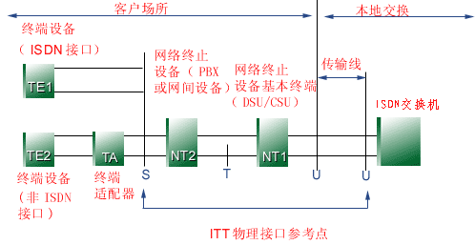
ISDN原理图

Slide 16

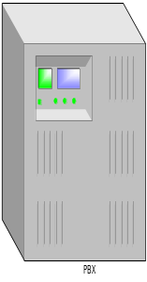


2. ISDN的组成
家庭用ISDN
用户家庭
电信公司
ISDN数字电话
ISDN终端
ISDN交换机
本地回路
NT1
TE1
TE1
TE1
广域网
T
U
用户的设备
电信公司的设备

Slide 17
大型商用ISDN
用户办公室
电信公司
TE1
NT2
ISDN交换机
S
TE1
本地回路
NT1
S
广域网
TE1
T
U
S
TA
PBX
TE2
电信公司的设备
R
用户的设备

Slide 18
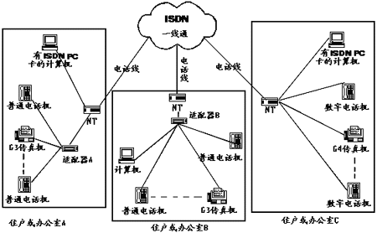
ISDN的应用举例

Slide 19
3. ISDN的设备
1类终端设备（TE1）
与ISDN网络兼容的设备，可直接连接1类网络终结设备NT1或2类网络终结设备NT2。通过4根（2对）数字线路连接到ISDN网络。
2类终端设备（TE2）
与ISDN网络不兼容的设备。连接ISDN网时需要使用终端适配器TA。
终端适配器（TA）
把非ISDN设备的信号转换成符合ISDN标准的信号。可以是单独的设备，也可以安装在TE2内。

Slide 20
1类网络终结设备（NT1）
用户端网络设备，与4线的ISDN用户线或传统的2线用户环路连接。一般由电信公司提供，是ISDN网络的一部分，物理层设备。NT1的用户端接口可支持连接8台ISDN终端设备。
2类网络终结设备（NT2）
位于用户端的执行交换和集中功能的一种智能化设备（可提供OSI/RM的第2、3层服务）。如小型的数字程控交换机PBX。大型用户终端数量多，需要使用NT2做交换连接。

Slide 21
4. ISDN接口
ISDN提供了一种数字化的信道，使信息在用户与电信公司之间流动。
ISDN信道支持由TDM分隔的多个信道。常用的有两种标准化信道：
D信道——16kb/s数字信道，用于带外信令。
B信道——64kb/s数字PCM信道，用于语音或数字。
ISDN信道主要支持两种信道的组合：
BRI－－基本速率接口2B+D
PRI－－主速率接口30B+D

Slide 22
D
BRI
B1
B2
基本速率数字管道，144kbps
D
PRI
B1~B30
主速率数字管道，2Mbps
ISDN数字信道示意图

Slide 23
1） ISDN BRI接口
BRI接口由三个信道构成：两个64Kbps的B信道用于传输数据、语音和图形，一个16Kbps的D信道用于传输通信信令、包交换和信用卡验证。D信道的主要功能是建立呼叫和撤消呼叫，开始和终止一次通信会话。
BRI主要用于LAN到LAN的连接、视频会议、到Internet连接和对远程计算机和家庭办公室的高速连接。
ISDN不太适合于某些网络应用，例如大文件传输和图形应用，除非将信道捆绑到一起。如：一个BRI线路的两个64Kbps的信道可以形成一个128Kbps的连接，再加上D信道便可以得到144Kbps的传输速率；另外一个例子是将三个BRI线路的6个64Kpbs信道捆绑到一起形成一个384Kbps的传输信道（如视频会议）

Slide 24
2） ISDN PRI接口
主要速率接口PRI支持更快的数据传输速率，其交换带宽的总和为1.536Mbps。PRI可以用于LAN-to-LAN连接、视频会议或者在一些站点上支持使用ISDN的远程计算机。
当PRI ISDN用来提供LAN到LAN的连接时，通常会使用多路复用器。
Notes:
在美国和日本， P R I由2 3个6 4 K b p s的信道和一个传输信令和进行包交换的6 4Kb p s的信道组成。在欧洲，PRI ISDN由3 2个6 4 K b p s的信道和一个传输信令和进行包交换的6 4Kb p s的信道组成。

Slide 25
5. ISDN和OSI层次模型
ISDN的分层通信和OSI模型的物理层、数据链路层和网络层、传输层一一对应
ISDN第一层提供信号传输和竞争检测—因为有可能两个结点同时发送数据。如果在电话传输和数据传输之间产生了冲突，则电话传输将具有较高的优先权。
第二层管理控制信令和最大限度地为高度可靠的通信检测出通信中出现的差错。
第三层处理的是呼叫的建立和拆除以及通过电路交换和包交换连接建立通路。
第四层确保连接通路建立之后的可靠性。

Slide 26
6. 使用ISDN的问题
在本地是否可以使用取决于当地电话公司是否提供该服务和所在城市的电信设备是否已经为ISDN而进行了升级。
使用什么协议。最为常用的是国家ISDN-1(NI-1)和国家ISDN-2(NI-2)。为了配置属于用户所有的设备，必须了解所使用的是哪种协议。
ISDN使用的电缆可以是双绞线或者光纤。其中首选是光纤，因为光纤可提供高速连接，对PRI和B-ISDN尤其适合。
如果使用双绞线，则需考虑站点和用户之间的本地环路被限制在5 . 5公里之内( 3 . 4英里)，除非使用中继器延长。其次要求电缆必须是高质量的，具有很少的信号变形。第三，引起数字信号失真的现有线路调节装置和模拟信号噪音消除设备应该取消。

Slide 27
四、 ATM技术
ATM网络基于交换设备
ATM协议运行于第一层和第二层
ATM协议层次有别于LAN层次
ATM面向连接
ATM提供不同服务类型
恒定位速率服务
实时可变位速率服务
非实时可变位速率服务
未指明位速率服务
可用位速率服务

Slide 28
一个ATM接口可同时支持多条电路
终端
系统
ATM
交换设备
虚电路A通道
虚电路B通道
虚电路A通道
虚电路B通道
电路使用虚拟通路标识符VPI和虚拟通道标识符VCI来标注

Slide 29
1. ATM体系结构
高层
高层
高层
用于数据通信的协议为AAL5
数据
链路层
ATM
适配层
ATM
适配层
第一层交换设备
53字节的信元在这层形成
物理层
ATM
层
ATM
层
ATM
层
ATM
物理层
ATM
物理层
ATM
物理层
ATM第二层也有数据帧
数据帧只在ATM适配层处理，ATM交换设备属于第一层，只处理信元

Slide 30
2. ATM信元
信元头（5字节）
数据（48字节）
ATM信元头部格式（二进制位为单位）
未用（4）
VPI（8）
VCI（16）
有效载荷
类型（3）
信元丢弃
优先级（1）
头差错控制（8）

Slide 31
信元的交互传递模式
高优先级队列必须等待
传统交换设备
长数据帧
低优先级队列开始发送
ATM交换设备
通道1
通道2
通道3

Slide 32
3. ATM适配层AAL
ATM适配层
会聚子层
拆装子层
ATM层
物理层
会聚子层向应用程序提供接口，分公共部分和应用相关部分
拆装子层负责进行会聚层数据与信元间的封装转换

Slide 33
拆装子层（分割和重组SAR）的示意
高层
应用层数据
会聚子层
头
应用层数据
尾
拆装子层
SAR
头
应用
SAR
SAR
层数据
尾
SAR
ATM层
ATM
SAR
头
应用
SAR
ATM
SAR
层数据
尾
SAR
44-48
48
53

Slide 34
4. ATM适配层常用协议
1） AAL1（用于A类传输协议）
实时并恒定的比特流
面向连接的传输
如非压缩的音频、视频数据
比特流不存在报文分界
2） AAL2（用于B类传输协议）
需要较好的差错处理
压缩的音频、视频数据
存在报文分界和帧处理

Slide 35
3） AAL3/4（用于C/D类传输协议）
实时性不强的数据传输
面向连接或非连接的服务
对数据差错或丢失敏感
可按照流和报文模式操作
支持多路复用
4） AAL5（用于C/D类传输协议）
源自简单有效的适配层SEAL
提供采用流控制机制的可靠服务
也有不提供数据传输保障的不可靠服务
支持点到点和多点播送方式
支持流和报文模式
较AAL3/4更加高效

Slide 36
5. ATM的LAN仿真
1） ATM与LAN的区别
ATM通信前需建立连接
LAN系统中的设备不需连接随时可发送数据
2） LAN仿真的目的
解决ATM设备与传统LAN的集成
实现ATM设备模拟LAN环境
使普通LAN设备直接和ATM系统连接
为高层协议和应用提供向后兼容
实现高速远程连接

Slide 37
3） 仿真客户端
应用层
传输层
网络层
LAN仿真对高层协议隐藏ATM层
LAN仿真客户端是完成此功能的设备驱动程序
标准收发接口
LAN仿真客户端驱动程序
ATM适配层（AAL5）
ATM层
ATM
物理层

Slide 38
4） 仿真客户端处理高层要求的过程（单播）
客户端
向仿真服务器
询问目的地ATM地址
LAN仿真客户端对高层来看只是普通的设备驱动程序
与目的地
建立ATM电路
LAN仿真客户端内部过程则较为负责，既处理ATM数据又处理LAN数据
与对等系统
交换帧

Slide 39
6. ATM总结
ATM是面向连接的传输技术，使用类似于电话号码的十进制数字进行呼叫连接。
在每个ATM交换机上建立连接过程需要10～30ms的时间，相对于最快10μs的ATM交换机速度时间太长。
为保证服务质量所需的资源预约等也在连接过程中完成，更增加了建立连接的时间。
目前ATM网中多采用永久虚电路，这就限制了ATM网的伸缩能力。
其他协议的数据包要经由ATM网传送时，必须在入网处分解转换为 ATM信元流，出网时再恢复成原来的数据包。
相对于高速以太网技术，ATM较为适合于广域连接

Slide 40
五. 同步光纤网络SONET/SDH
标准
  1985年，Bellcore提出SONET（Synchronous Optical NETwork）标准。
  1989年，CCITT提出SDH（Synchronous Digital Hierarchy）标准，与 SONET 有微小差别。
  SONET主要用于北美和日本，SDH主要用于欧洲和中国。
SONET/SDH，采用TDM技术，是同步系统，由主时钟控制，时钟精度10⁻⁹。
SONET路径
  路径（path），链路（line），段（section）

Slide 41
1） 基本SONET帧
  810 字节/125us，所以传输速率为 810 × 8 /（125 × 10⁻⁶）= 51.84 Mbps
  基本SONET信道称为STS-1（Synchronous Transport Signal-1）
  SONET帧格式
  OC-1（Optical Carrier）光载波（ 光信号）
  复用：复用是基于字节的

Slide 42
    OC-3 与 OC-3c的区别
      C（concatenated）表示级联，非复用；OC-3 表示一个155.52 Mbps的载波是由三个单独的OC-1载波复用构成的；OC-3c 表示一个单独的155.52 Mbps的载波。
    2） SDH（Synchronous Digital Hierarchy） 同步数字体系
    STM-1（Synchronous Transport Module）同步传送模块
    基本速率为155.52M b/s

Slide 43
SONET的OC级和STS级与SDH的STM级的比较
在40M b/s以下，北美的T1～T3和欧洲的E1～E3不同
在更高速率的标准上，SONET和SDH基本相同
线路速率(Mb/s) | SONET（美） |  | SDH（欧）
 | OC级 | STS级 | STM级
51.84 | OC-1 | STS-1
155.52 | OC-3 | STS-3 | STM-1
466.56 | OC-9
622.08 | OC-12 |  | STM-4
933.12 | OC-18
1244.16 | OC-24 |  | STM-8
1866.24 | OC-36 |  | STM-12
2488.32 | OC-48 |  | STM-16

Slide 44
六、 DSL技术
数字用户线路(DSL)是一种通过在现有的电信网络使用高级调制技术而在用户和电话公司之间形成高速网络连接的技术。适用场合：
远程计算中的住宅区线路
Internet访问，尤其适合于文件的上载和下载
通过网络访问多媒体（包括音频和视频）
两地间快速传输大量数据
进行交互式的视频音频交流
地理位置上分散的用户之间实现分布式的客户机/服务器应用。

Slide 45
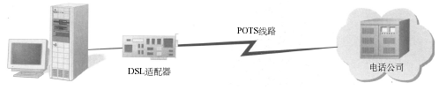
DSL是一种可工作在电话线之上的数字技术。为了使用DSL，必须在计算机、访问服务器、集线器之类的设备上安装一块DSL网络适配器，然后使用这些设备连接到DSL网络上。

Slide 46
1. DSL原理
DSL适配器在外观上和调制解调器很相似，但它完全是数字的，它没有把DTE的数字信号转换为模拟信号，而是直接在电话线上发送数字信号。
在铜线上的通信是单一的，一对线用于向外发送，另外一对线用于数据的接收，这样便形成了到电话公司的上行线路和到用户的下行线路。
上行传输的最大速率可以高达2.3Mbps，而下行通信可以高达60Mbps
在不使用中继器的情况下，用户到电话公司的最大距离可以达到5.5公里。
Notes:
实际的传输速率由以下几个因素确定，包括所使用的D S L服务的类型、电缆的状况、到电话公司的距离和用户设备的总线速度。
与电缆M O D E M相似，D S L适配器可以提供高速的数据传输，但是它还具有电缆M O D E M所不具有的一些其他优点。例如，电缆M O D E M使用的是一条和其他用户共享的线路，这就意味着不大可能在不惊动电话公司的情况下进行信号的分接。同时，D S L用户可以使用其线路的全部带宽，而不是象电缆M O D E M用户那样，需要和其他用户共享带宽，因而导致在数据量较大时产生延迟。

Slide 47
2. DSL服务类型
DSL有5种服务类型：
不对称数字用户线路(ADSL)
自适应速率不对称数字用户线路(RADSL)
高比特速率数字用户线路(HDSL)
超高比特速率用户数字线路(VDSL)
对称数字用户线路(SDSL)

Slide 48
3. ADSL服务
ADSL在传输数据之前，需要检查电话线路，通过所谓前向纠错过程对噪音和差错状况进行检查
当ADSL开始建立时，使用的上行传输速度为64Kbps，下行传输速度为1.544Mbps
现在上行速度可达576～640Kbps，下行速度可达6Mbps。ADSL还可使用第三个通信信道，在进行数据传输的同时进行4kHz的语音传输
ADSL是通过两种不同的信令技术之一来完成的：无载波的幅度调制(CAP)和离散多音调(DMT)。CAP结合幅度和相位调制，可以达到1.544Mbps的信号速率，和有线电视使用的技术相同。

Slide 49
1） ADSL的特点
ADSL工作频带4.4KHZ-1MHZ, 传输距离5.5Km
在一根电话线上同时传输声音、视频、数据等信息
下行速率1.5Mbps-8Mbps；上行速率512Kbps-1Mbps,使用双绞线作为传输介质
采用点对点的拓扑结构,独享带宽，安全可靠
可直接利用现有用户电话线，不需要另外申请增加线路，只需在用户侧安装一台ADSLmodem和一只电话分离器，在电脑上装上网卡即可以使用。
ADSLModem和ADSL访问服务器构成其系统，借用PSTN提供的模拟信道进行数据传输，属于点到点通信技术。

Slide 50
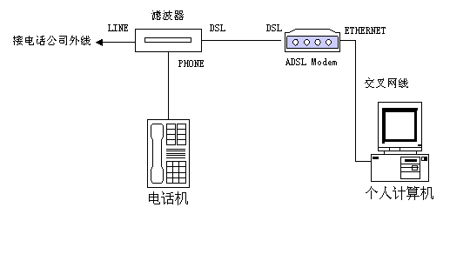
2） ADSL的应用
ADSL所需设备：一条电话线、一台ADSLmodem 、一只话音分离器。
ADSL安装：用户端只要将电话线连上滤波器，与ADSL MODEM之间用电话线连上，ADSL MODEM与计算机的网卡之间用一条双绞线连通即完成硬件安装。ADSL不需要拨号，一直在线，用户只需接上ADSL电源便可以高速上网，而且可以同时打电话。

Slide 51
4. RADSL服务
最初是为视频点播而开发的，它应用了ADSL技术，但是可以根据传输的信息是数据、多媒体还是语音来提供可变的传输速率
建立传输速率的方式有两种，一种是电话公司根据对线路使用的估计，为每一个用户线路设置一个特殊的速率。另外一种是电话公司根据线路上的实际需求自动地调整传输速率
RADSL对用户十分有利，它只需为所需的带宽付费，电话公司可以将没有使用的带宽分配给其他用户
RADSL的另外的一个优点是当带宽没有被全部使用时，线路的长度可以更长，因此可以满足那些距电话公司5.5公里之外的用户。下行传输速率可以达到7Mbps，上行传输速率可以达到1Mbps

Slide 52
5. HDSL/VDSL/SDSL服务
HDSL最初的设计是在两对电话线上进行全双工的通信，发送和接收的速率最高为1.544Mbps，传输距离最大为3.6公里
现在已经有了HDSL的另外一种实现方案，只利用两对电话线之中的一对，也可以进行全双工通信，传输速率为768Kbps。
HDSL存在一个不支持语音传输的限制，但HDSL最有望成为T1服务的取代者，因为它可以使用现有的电话线，而实现起来的花费比T1要小，所以它对于需要进行LAN连接的公司尤为有用。

Slide 53
VDSL的目标是成为用铜线或者光纤的联网技术的一种替代方案。VDSL的下行速度可以达到51～55Mbps，而上行速度可以达到1.6～2.3Mbps。
覆盖范围较小，只有300～1800米，这就限制了VDSL在WAN领域的应用。
VDSL的工作方式和RADSL相似，也可根据需求自动地分配带宽，同时它和ADSL也有些类似，它也可以在双绞线上创建多个信道，在传输数据的同时也可以进行语音传输。
SDSL和ADSL相似，但是该服务分配的上行传输速率和下行传输速率相同，都是384Kbps。SDSL对于视频会议和交互式教学尤为有用，因为它是一种对称带宽传输技术。

Slide 54
6. Cabel Modem技术
Cabel Modem是一种以有线电视使用的宽带同轴电缆作为传输介质，利用有线电视网（CATV）提供高速的数据传输的广域网连接技术。
Cabel Modem除了提供视频业务外，还能提供语音、数据等宽带多媒体信息业务。这种技术也具有不对称的特性，上行速率是768Kbps,下行速率最高可以达到38Mbps。
目前有两个标准： MCNS和 DOSSIS
特点：
高传输速率，下行最高为38Mbps，上行最高为10Mbps.
传输距离为42.2km.
共享带宽
能提供语音、数据等多种信息业务服务
要对现有的CATV进行改造，使之成为双向系统(HFC)

Slide 55
六、 VPN技术
VPN可分为三大类
（1）企业各部门与远程分支之间的Intranet VPN；
（2）企业网与远程（移动）雇员之间的远程访问（Remote Access）VPN；
（3）企业与合作伙伴、客户、供应商之间的Extranet VPN。

Slide 56
1. VPN的要求
安全性 VPN的安全性可通过隧道技术、加密和认证技术得到解决。
性能 VPN要发展其性能至少不应该低于传统方法。通过VPN平台，管理员定义管理政策来激活基于重要性的出入口带宽分配。
管理问题 管理平台要有一个定义安全政策的简单方法，将安全政策进行分布并管理大量设备。
互操作 不同客户建立联系VPN解决方案会不同，这就要求所选择的VPN方案应是基于工业标准和协议的。这些协议有IPSec、点到点隧道协议（Point-to-Point Tunneling Protocol，PPTP）、第二层隧道协议（Layer 2 Tunneling Protocol，L2TP）等。

Slide 57
2. VPN的实现技术
VPN实现的两个关键技术是隧道技术和加密技术，同时QoS技术对VPN的实现也至关重要。
隧道技术简单的说就是原始报文在A地进行封装，到达B地后把封装去掉还原成原始报文，这样就形成了一条由A到B的通信隧道。
目前实现隧道技术的有一般路由封装（Generic Routing Encapsulation，GRE）、L2TP和PPTP。

Slide 58
（1）GRE
GRE主要用于源路由和终路由之间所形成的隧道。GRE隧道技术是用在路由器中的。
（2）L2TP和PPTP
L2TP是L2F（Layer2 Forwarding）和PPTP的结合。采用L2TP还是PPTP实现VPN取决于要把控制权放在网络访问服务器(NAS)还是用户手中。L2TP比PPTP更安全，因为L2TP能够确定用户来自哪里。L2TP主要用于比较集中的、固定的用户，而PPTP比较适合移动的用户

Slide 59
加密技术
加密技术可在协议栈的任意层进行；可以对数据或报文头进行加密。网络层的加密标准是IPSec。网络层加密最安全的方法是在主机的端到端进行。另一个选择是“隧道模式”：加密只在路由器中进行，而终端与第一跳路由之间不加密。这种方法不太安全，因为数据从终端到第一个路由时可能被截取。
在链路层中，目前还没有统一的加密标准，因此所有链路层加密方案基本上是生产厂家自己设计的，需要特别的加密硬件。

Slide 60
QoS技术
通过隧道技术和加密技术已能建立一个具有安全性、互操作性的VPN。但是该VPN性能上不稳定，要加入QoS技术进行改善。实行QoS应该在主机网络中，即VPN所建立的隧道这一段，这样才能建立一条性能符合用户要求的隧道。
不同应用对网络通信要求不同，由以下参数体现：
带宽：网络提供给用户的传输率
反应时间：用户所能容忍的数据报传递延时
抖动：延时的变化
丢失率：数据包丢失的比率
RSVP是第三层协议，独立于各种网络媒介。因此RSVP往往被认为介于应用层与特定网络媒介QoS机制间的一个抽象层。

Slide 61
3. 实现VPN
实现VPN连接，内部网络中必须配有支持VPN技术的操作系统的VPN服务器
VPN服务器一方面连接企业内部专用网络(LAN)，另一方面要连接到因特网或其它专用网络
因此VPN服务器必须拥有一个公用的IP地址，即一个合法的 Internet或专用网域名。
当客户机通过VPN连接与专用网络中的计算机进行通信时，先由NSP(网络服务提供商)将所有的数据传送到VPN服务器，然后再由VPN服务器将所有的数据传送到目标计算机。

Slide 62
VPN通信过程可简化为以下四个通用步骤:
(1) 客户机向VPN服务器发出请求
(2) VPN服务器响应请求并向客户机发出身份质询，客户机将加密的用户身份验证响应信息发送到VPN服务器
(3) VPN服务器根据用户数据库检查该响应，如果账户有效，VPN服务器将检查该用户是否具有远程访问权限；如果该用户拥有远程访问的权限，VPN服务器接受此连接
(4) 最后VPN服务器用在身份验证过程中产生的客户机和服务器公有密钥来对数据进行加密，然后通过VPN隧道技术进行封装、加密、传输到目的内部网络。

Slide 63
4. 适合使用VPN的用户
网络接入位置众多，特别是单个用户和远程办公室站点多（如：多分支机构企业用户、远程教育）用户
用户/站点分布范围广，彼此之间的距离远（如：遍布全球各地，需通过长途、甚至国际长途手段进行联系的用户）
带宽和时延要求相对适中，如一些提供IDG服务的ISP
对线路保密性和可用性有一定要求的用户（如：大企业用户和政府网）

Slide 64
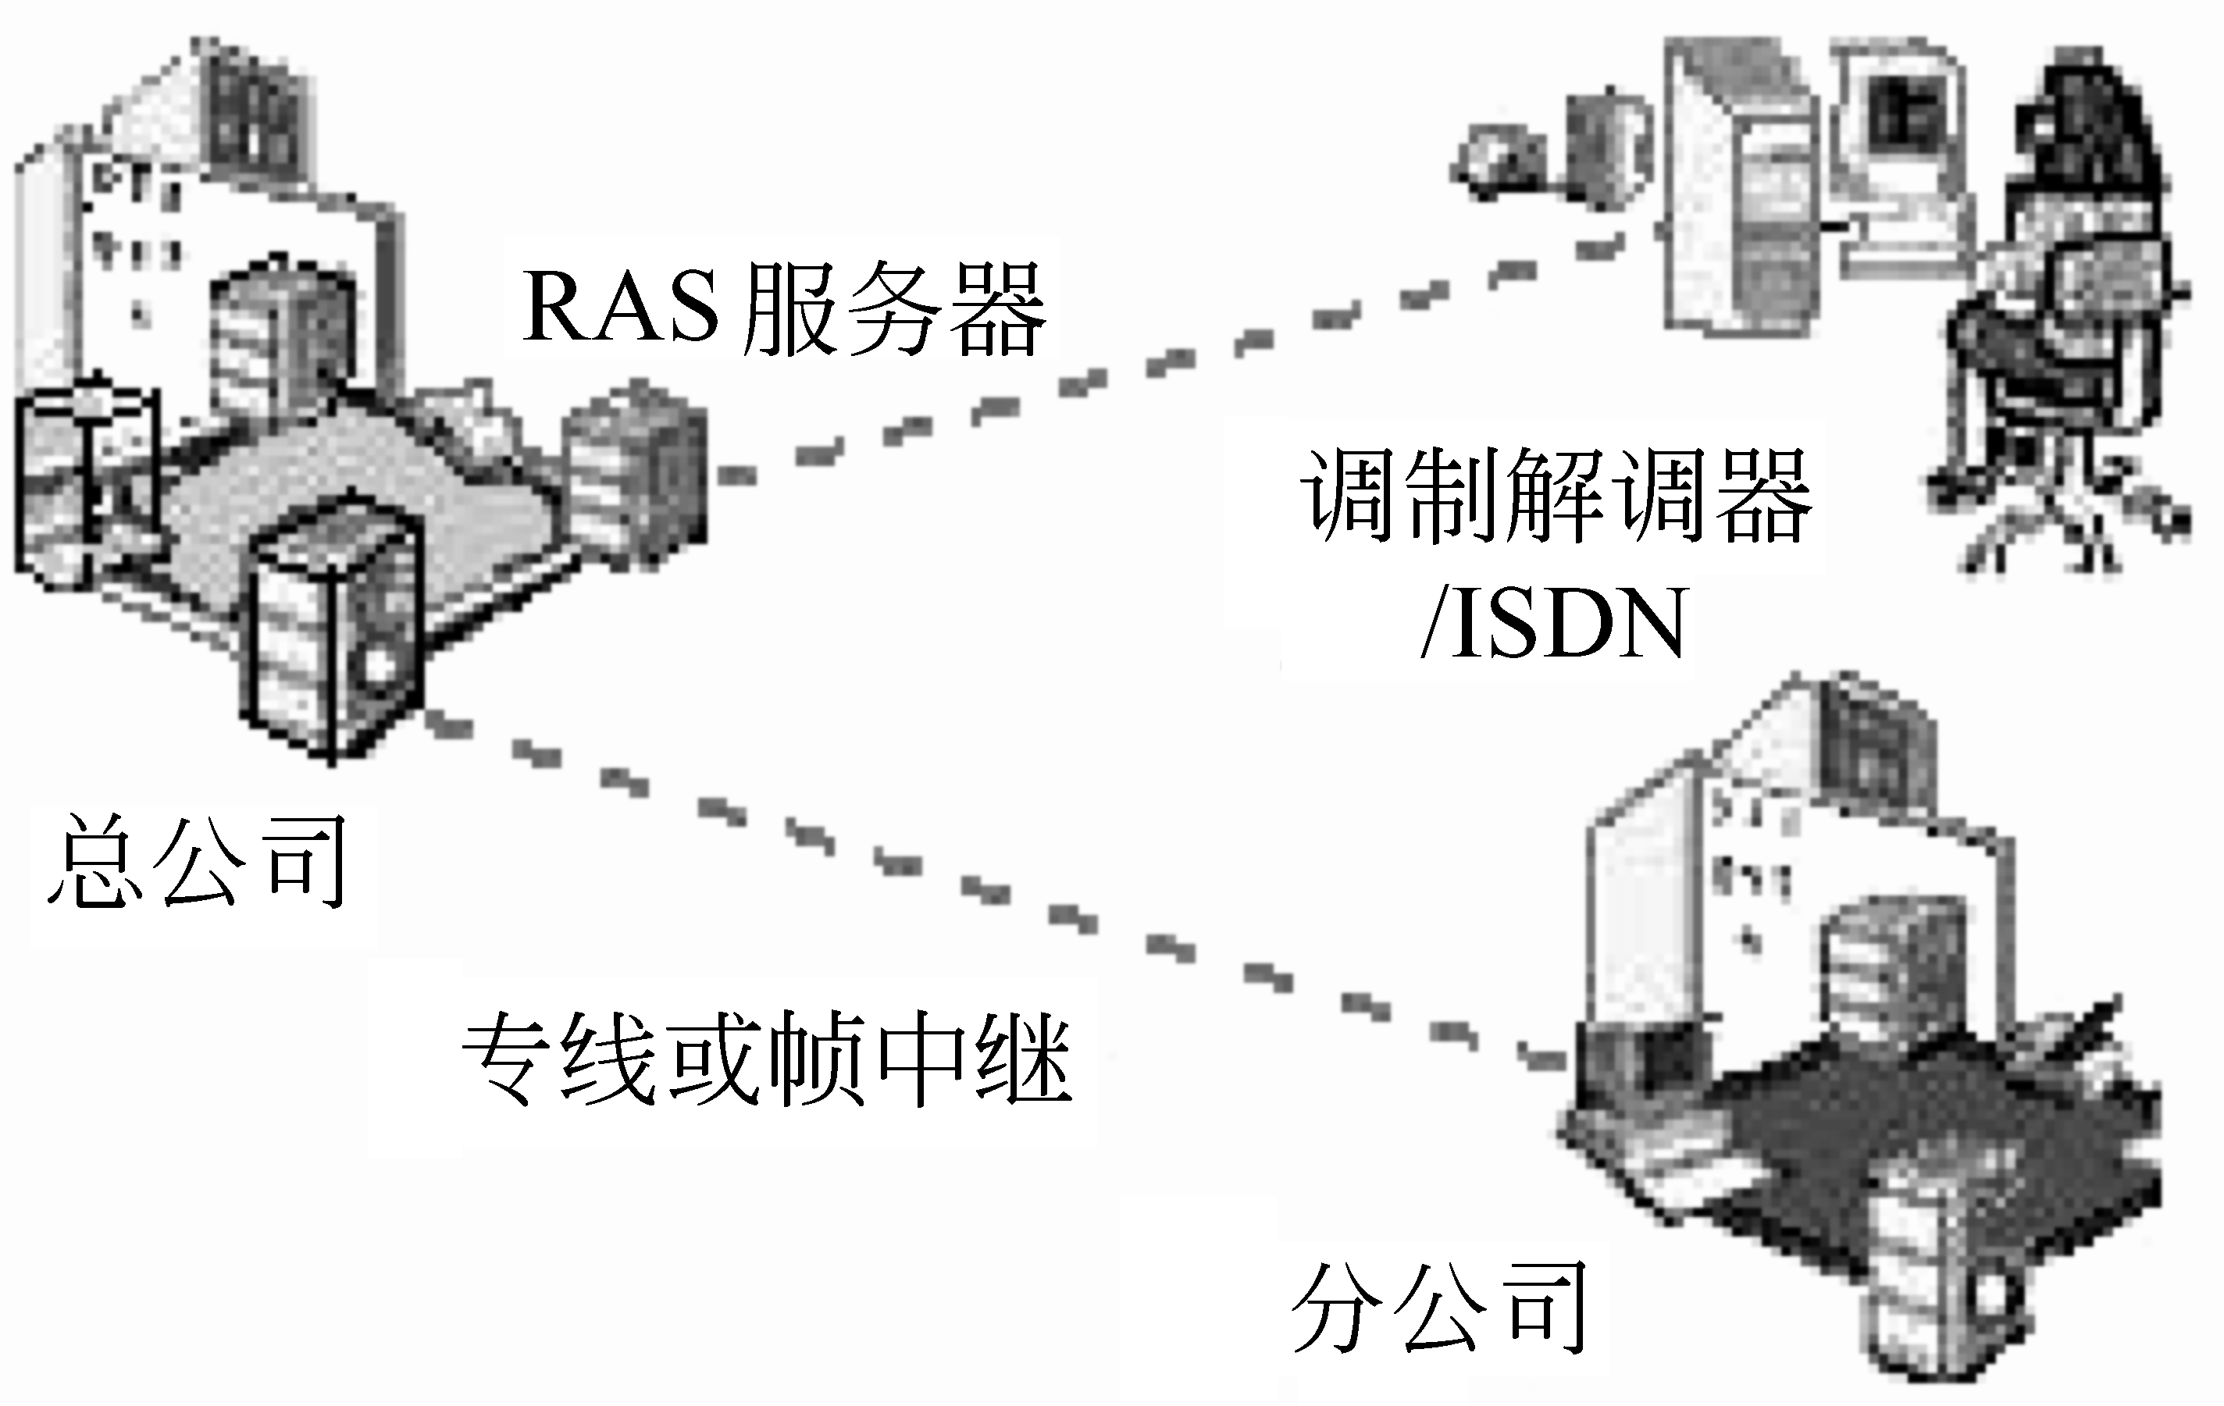
5. VPN应用
传统企业网远程接入的缺点
成本高、专线或长途电话线、缺乏灵活性、系统封闭与外部网路隔绝

Slide 65
VPN接入的优点
成本低
安全保障
服务质量（QoS）
扩充性和灵活性
管理方便

Slide 66
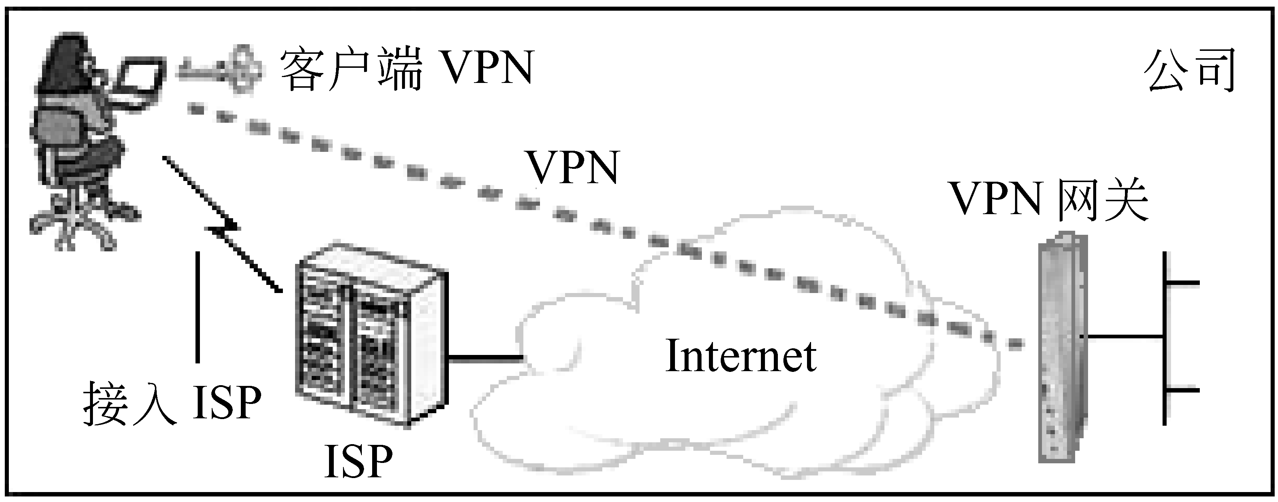
VPN应用模式举例
远程访问（Remote Access）
基于VPN的远程访问

Slide 67
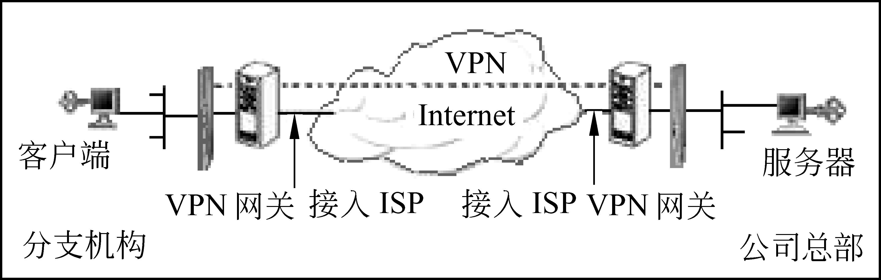
企业内部网 (Intranet)
Intranet VPN

Slide 68
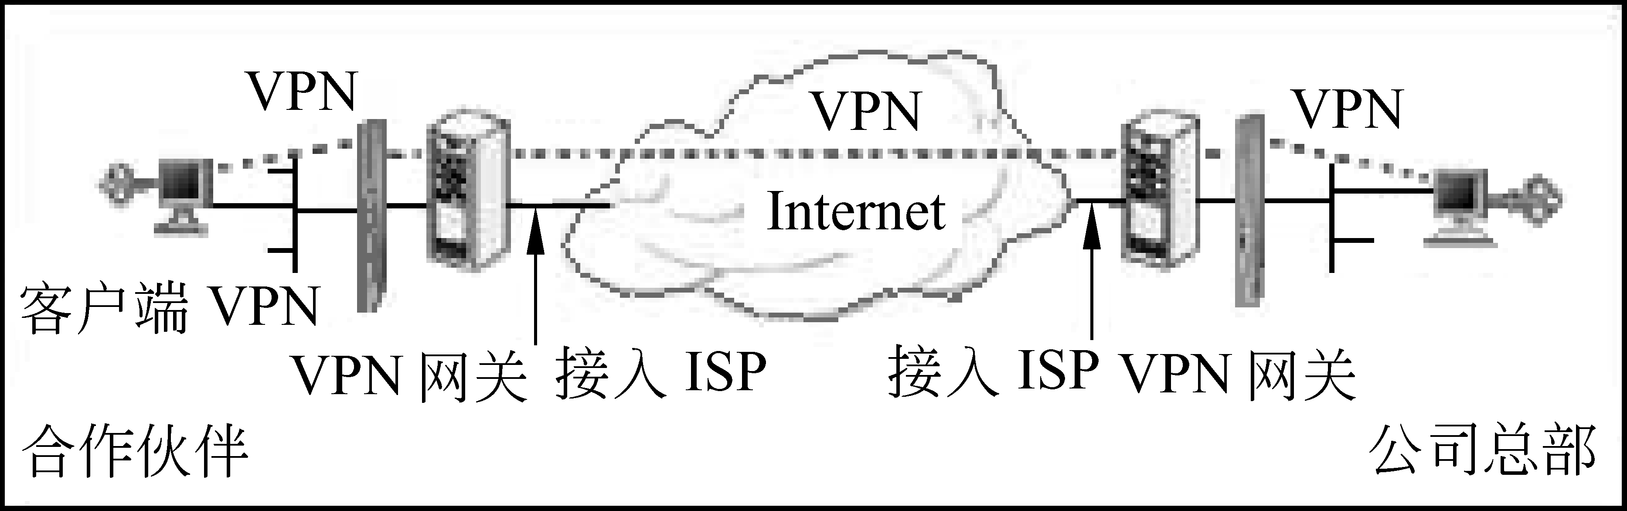
企业外联网 (Extranet)
Extranet VPN

Slide 69
6. 隧道技术
隧道：是利用一种协议来传输另外一种协议的技术。
IP隧道可以封装任何形式的有效负载，用户透明；
一个隧道可同时封装多个用户和多个不同形式的有效负载；
访问内部网时不会向INTERNET 透露内网地址；
接收者滤掉或报告隧道连接。

Slide 70
1） 隧道的功能：
  将数据流传输到特定的目的地
  隐藏私有网络地址
  在IP网络传输非IP协议数据包
  提供数据安全支持
  用户认证

Slide 71
2） 隧道的类型
自愿隧道： 客户机通过VPN请求配置并创建一条自愿隧道，用户端作为隧道的一个端点。
强制隧道：由支持VPN的网络接入服务器（NAS）配置和创建一条强制隧道。客户机和服务器之间的NAS作为隧道的一个端点。

Slide 72
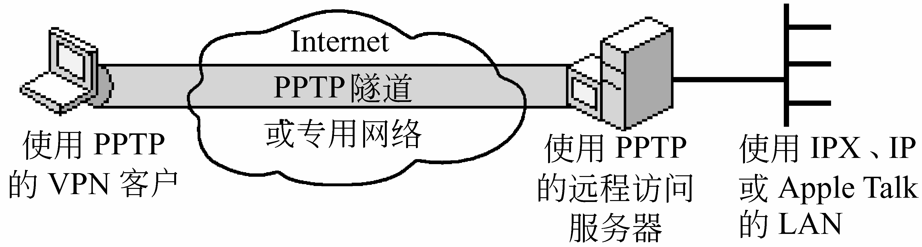
3） 典型的隧道协议
点到点隧道协议
PPTP是用户连接ISP，通过INTERNET 访问网络资源的网络技术。

Slide 73
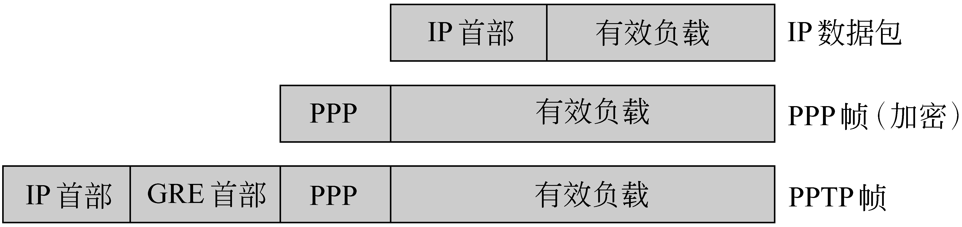
（a） PPTP的配置模式
  被动模式
  主动模式
（b） PPTP的建立过程
  PPP连接和通信
  PPTP控制连接
  PPTP 数据隧道
PPTP帧封装格式

Slide 74
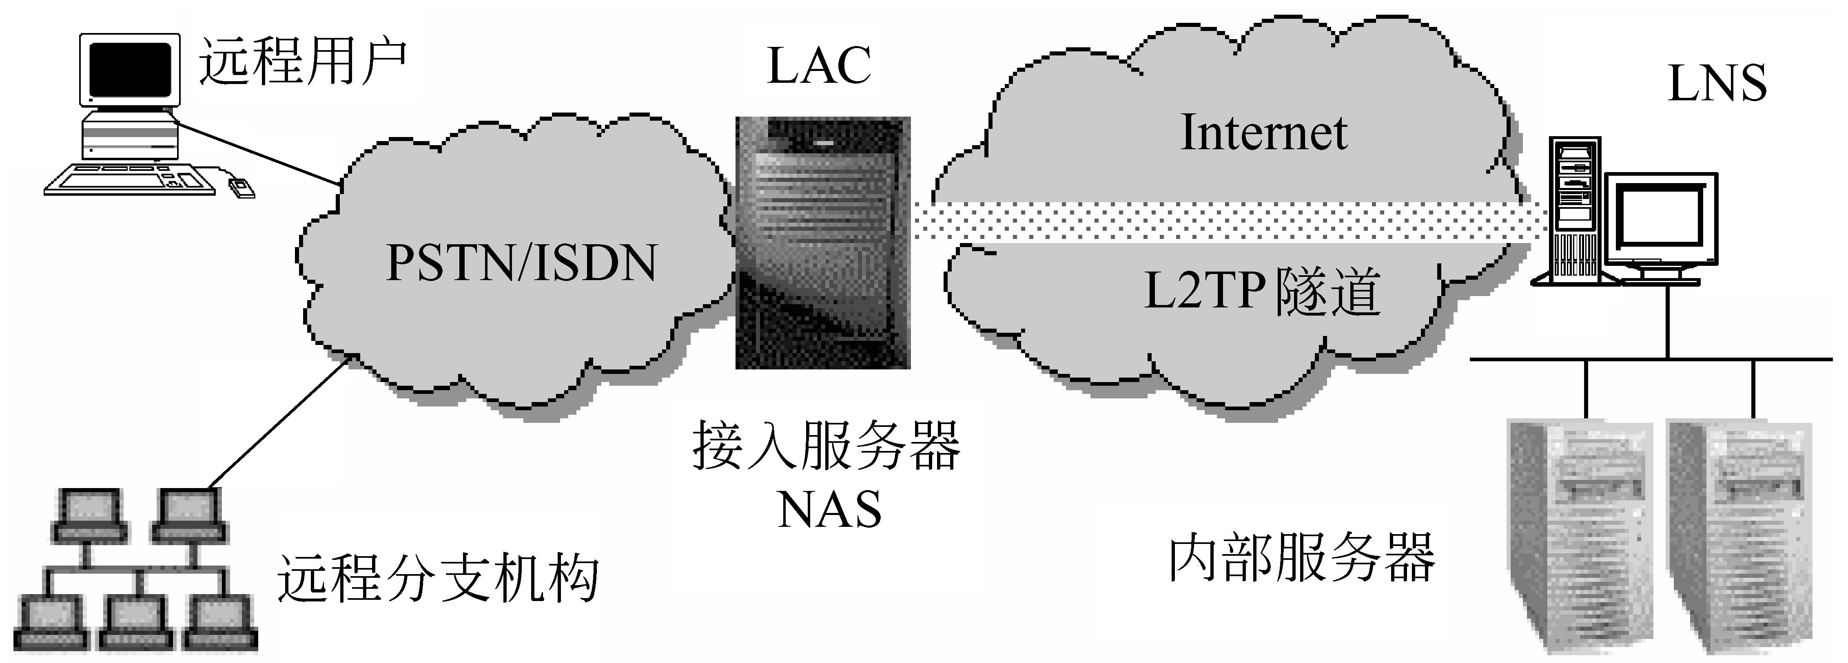
第二层隧道协议
使用L2TP的VPN连接

